Slide 1

Ein Simulator für wiederholte Spiele

Slide 2



300 Commits
20 Pakete
114 Klassen und Schnittstellen
15000 Zeilen Quellcode

Slide 3






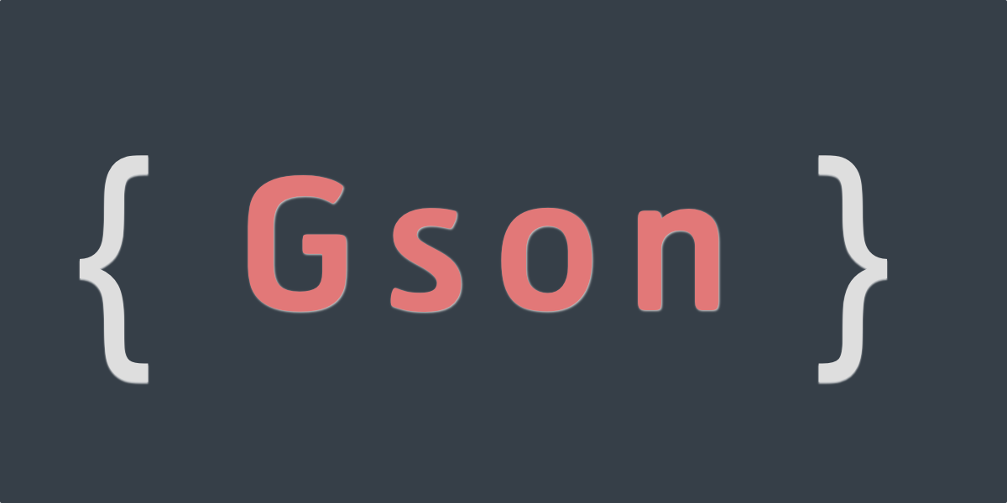
Werkzeuge

Slide 4
Zeitplan
Phasenbeginn
Phasenende
Impl. Model
Impl. View und Controller
Test Model
Test View und Controller

Slide 5
Demonstration

